Slide 1
Campusutvikling som strategisk verktøy for utvikling av utdanning
Kunnskap for en bedre verden
Karina Mathisen
Prodekan utdanning, Fakultet for Naturvitenskap (NV)

Slide 2
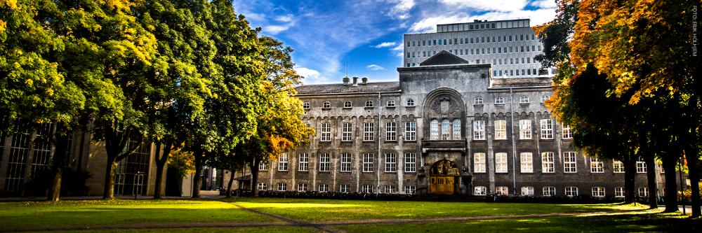
Campusprosjektet- campussamling
I løpet av de neste ti årene skal alle NTNUs fagmiljø i Trondheim samles fra spredte lokasjoner til én samlet campus i området rundt Gløshaugen.

Slide 3
Kvalitet, Bærekraft og Ett NTNU
Effektmål
NTNU driver fremtidsrettede utdannings-, innovasjons- og forskningsaktiviteter med gode faglige og sosiale kvaliteter.
NTNU fremmer tverrfaglig samarbeid og synergier.
NTNU har en effektiv og bærekraftig campus.
NTNU er åpen og inviterende mot omgivelsene, og tilbyr formidling av høy klasse.

Slide 4
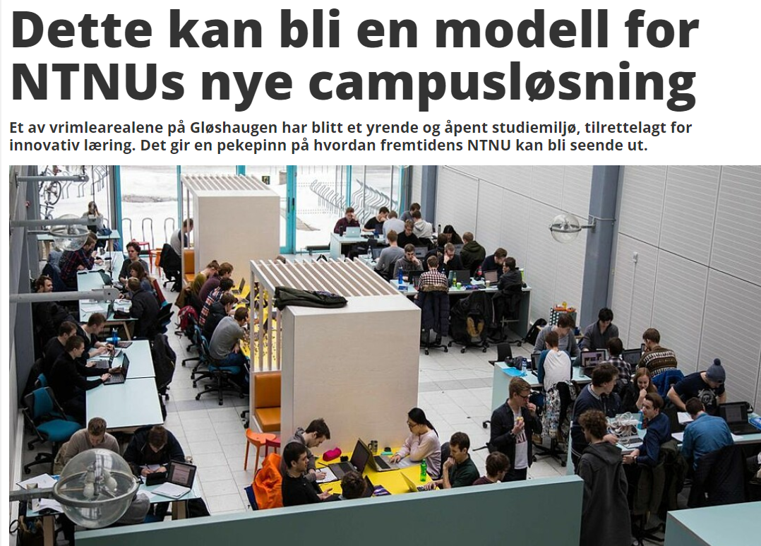
NTNUs strategi
NTNU skal planlegge og videreutvikle det strategiske grunnlaget for framtidens campuser.
De skal sikre gode arbeidsplasser og godt og forsvarlig arbeidsmiljø for ansatte og studenter, tverrfaglig samhandling og sosiale kvaliteter.

Slide 5
Temagrupper campusprosjektet
Fem temagrupper har våren 2021 jobbet med å omsette NTNUs strategiske grunnlag til å bli forståelig og anvendelig for bygge- og brukerutstyrsprosjektet:
  Læringsarealer
  Knutepunkt
  Spesialarealer
  Arbeidsplasser
  Drift og forvaltning
Utarbeidet 10 hypoteser
om fremtidens læring

Slide 6
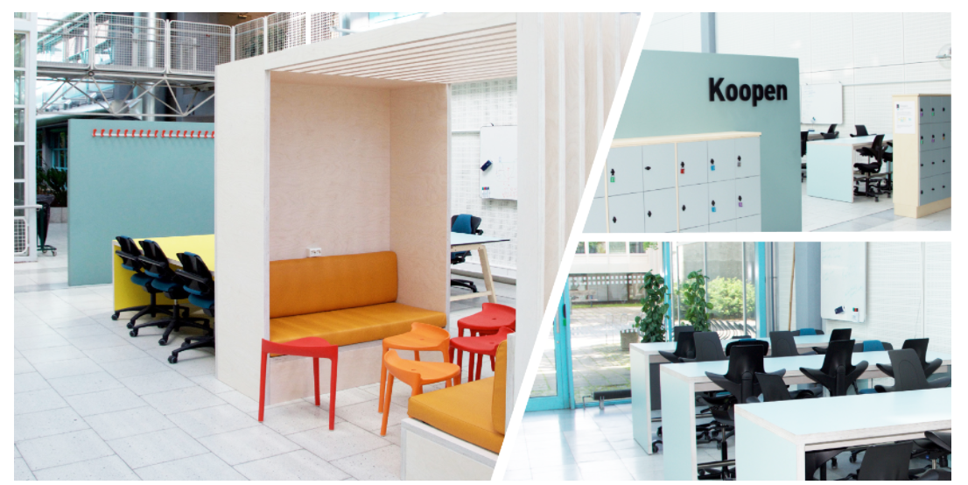
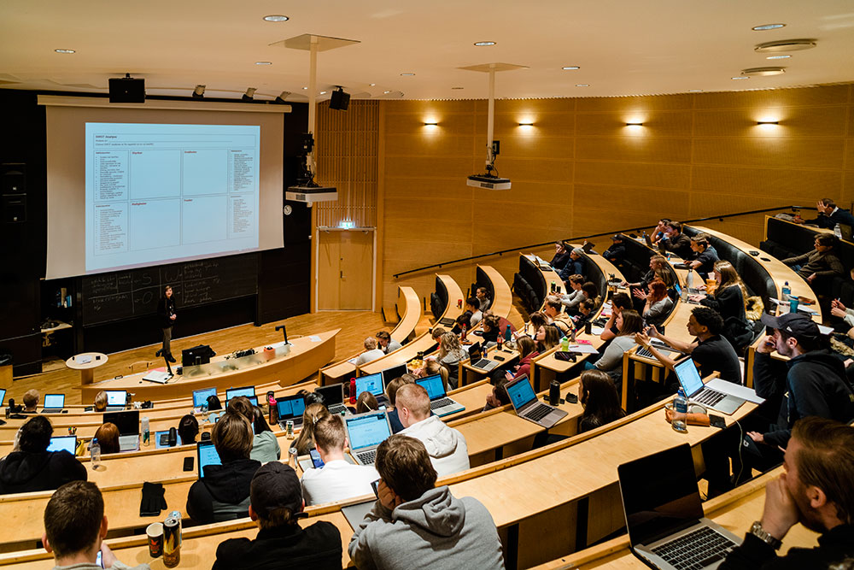
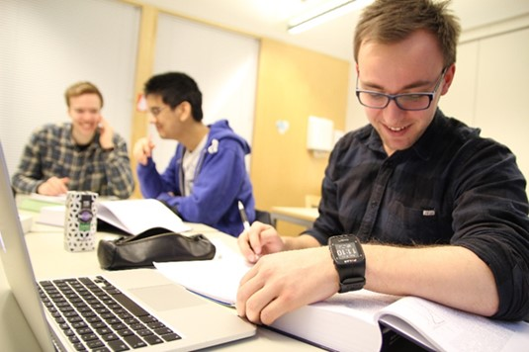
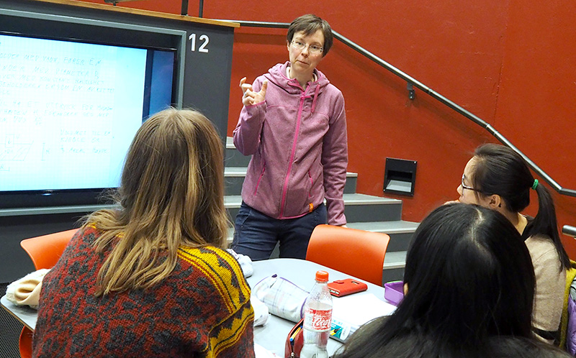
Fremtidens læringsareal
Mer varierte læringsformer gir behov for variasjon/fleksibilitet i de fysiske rammene.
Studenten settes i sentrum, og fra å se underviseren som bæreren av faget, fungerer underviseren heller gjerne som tilrettelegger for læring og dialogpartner i læringsprosesser.
Den tradisjonelle auditorieundervisningen kompletteres med nye læringsarealer som muliggjør tettere interaksjon mellom studenter og mellom undervisere og studenter.

Slide 7
Sentralt læringsstrøk
Uformelle lærings-aeal
NTNU identitet
Lavere grads studenter
Læring i sentrum
Tverrfaglig samhandling
Teaching and Learning Centre
Formelle fleksible lærings-areal for studentaktiv undervisning
Servering
Maker space
Student-organisasjoner
Studentaktiv læring med digitale muligheter

Slide 8
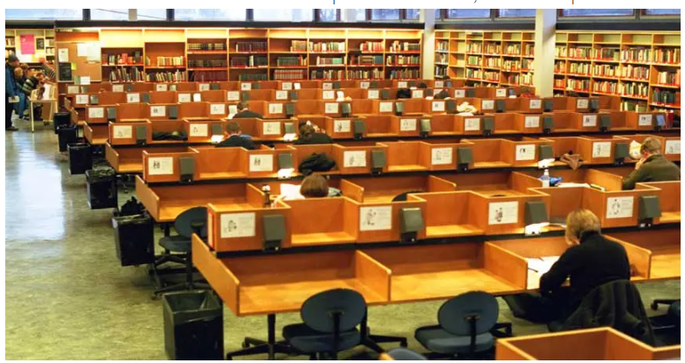
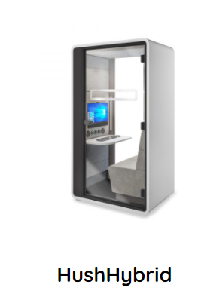
Studentarbeidsplass: nye behov
Flercampus undervisning
Podcast

Slide 9
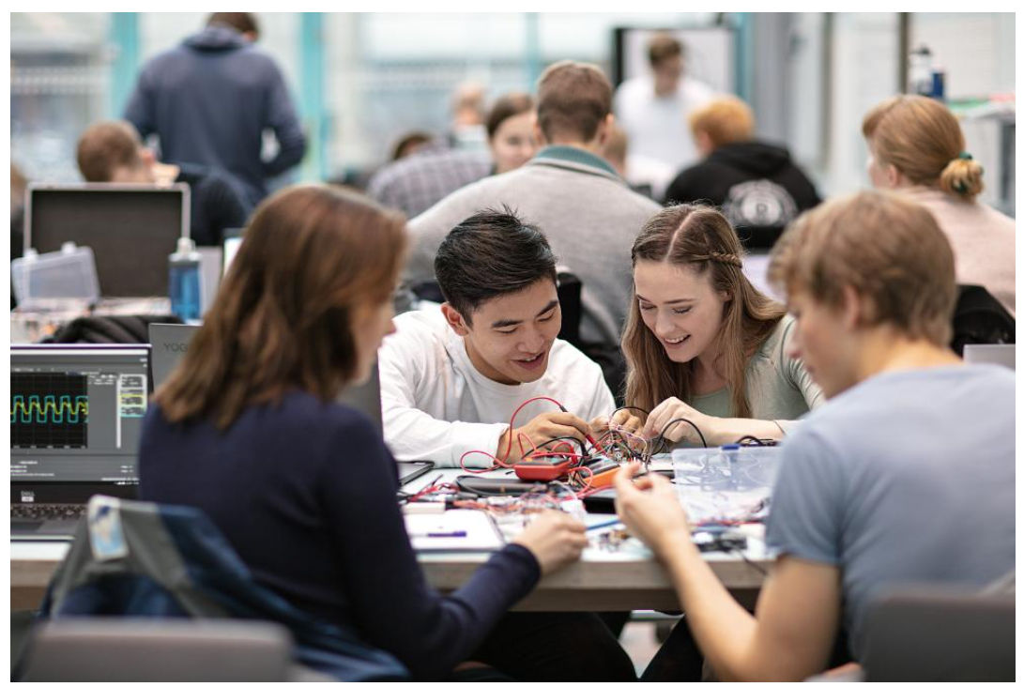
Kontekstuell læring
Høyere grad av praksisnær læring/kontekstuell læring.
Case/dilemma fra fremtidig arbeidsliv
Løses i grupper
Anvendelse av teori
Viktig fra første studieår

Slide 10
Bygge faglighet i klynger
Høyere grads studenter
Lavere grads studenter
Fortsatt fokus på faglig spesialisering og tverrfaglig samarbeid.
Viten-skapelige ansatte
Arbeidsliv
tilhørighet og inkludering→redusere frafall
Arealer på campus skal styrke tilhørighet og identitet, fordi disse er sentrale for læring.

Slide 11
I fagklynge: Identitetsskaping
NTNU
Fagklynge
Program
Klasse
Fra elev til NTNU student
Hvem går i min klasse?
Bygge faglighet
Ansatte og arbeidsliv
Programvis kontakt horisontalt og vertikalt

Slide 12
Fremtidens NTNU campus
Studentens læring i sentrum
Varierte areal – med mulighet for ytterligere fleksibilisering
Glidende overgang mellom formelle og uformelle læringsareal
Identitetsbygging fra start; fra emne til programfokus

